Slide 1
PENYUSUNAN BKD-LKD
DISAMPAIKAN PADA PEMBEKALAN DOSEN BARU UAJY
KP2MA, 3 Oktober 2018

Slide 2
APA ITU BKD - LKD
BKD = Beban Kerja Dosen
LKD = Laporan Kinerja Dosen

Slide 3
MENGAPA HARUS MEMBUAT BKD-LKD
UU No. 14 Tahun 2005 Pasal (1)
Dosen adalah pendidik profesional dan ilmuwan dengan tugas utama mentransformasikan, mengembangkan, dan menyebarluaskan ilmu pengetahuan, teknologi, dan seni melalui pendidikan, penelitian, dan pengabdian kepada masyarakat
Dosen harus di assess kinerja nya..? Oleh siapa..?

Slide 4
MENGAPA HARUS DI ASES..
Secara internal, oleh PT bersangkutan, sesuai standar dosen yg telah ditetapkan oleh PT
Secara eksternal, oleh Kemenristekdikti melalui mekanisme sistem Sertifikasi Dosen, dengan asesmen BKD-LKD

Slide 5
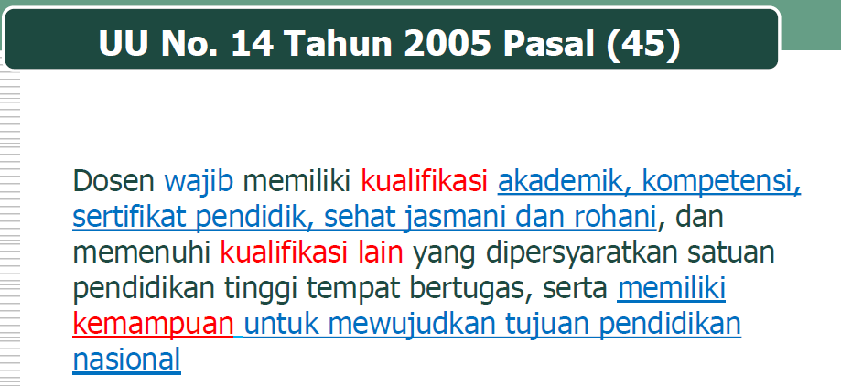

Slide 7
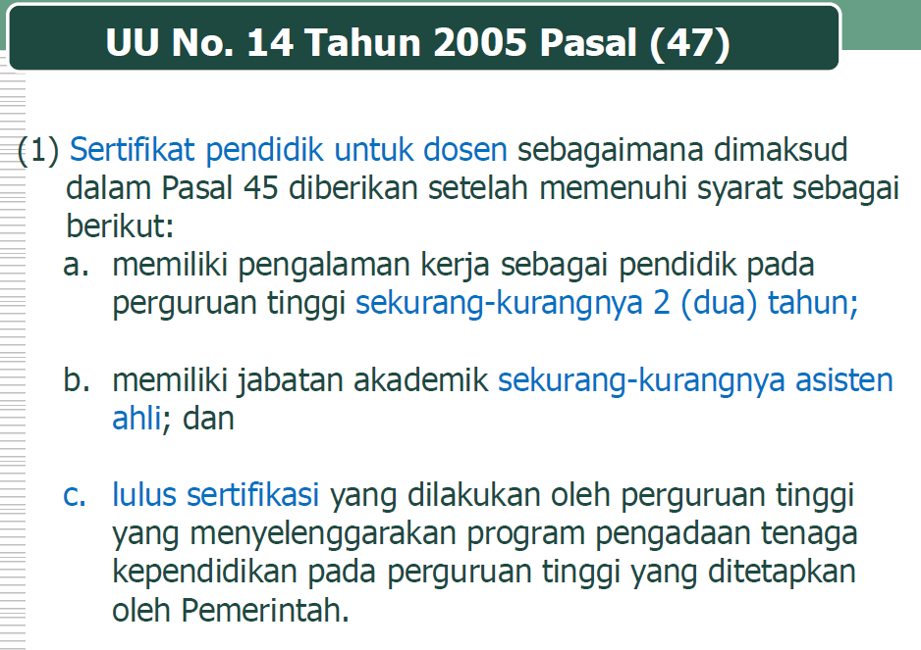

Slide 8
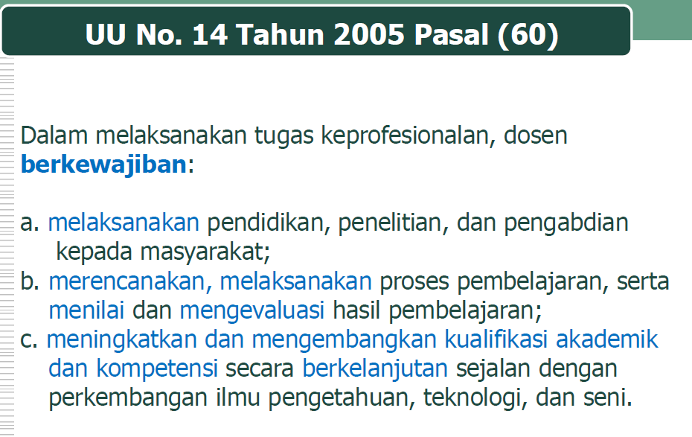

Slide 9
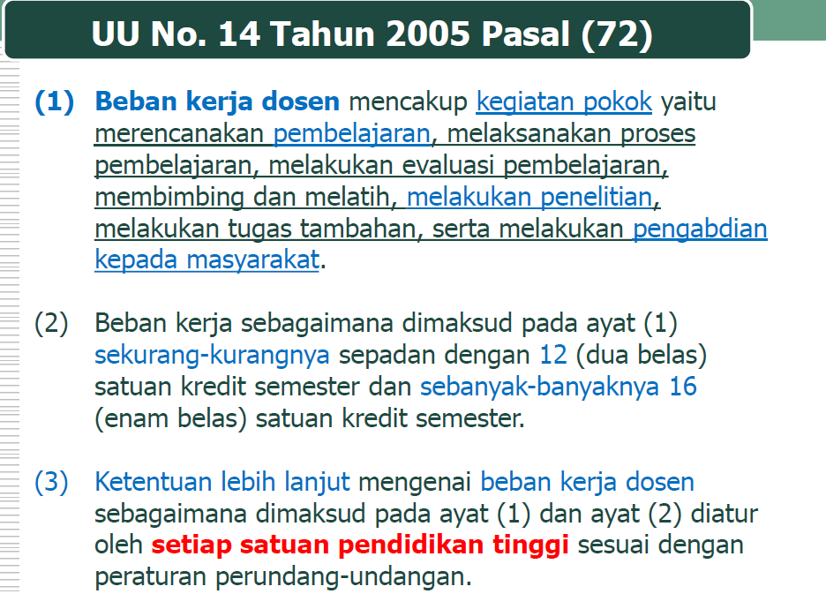

Slide 11
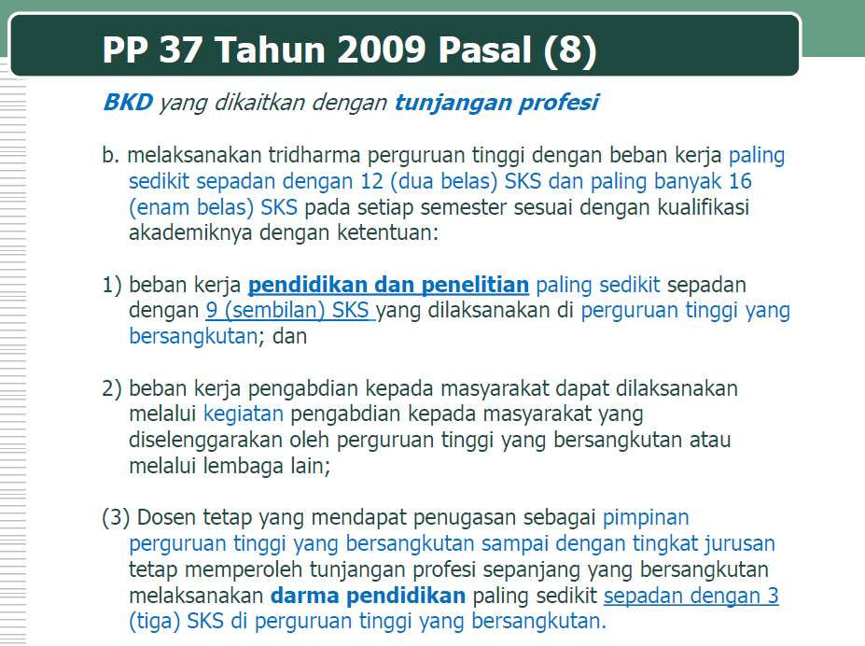

Slide 12
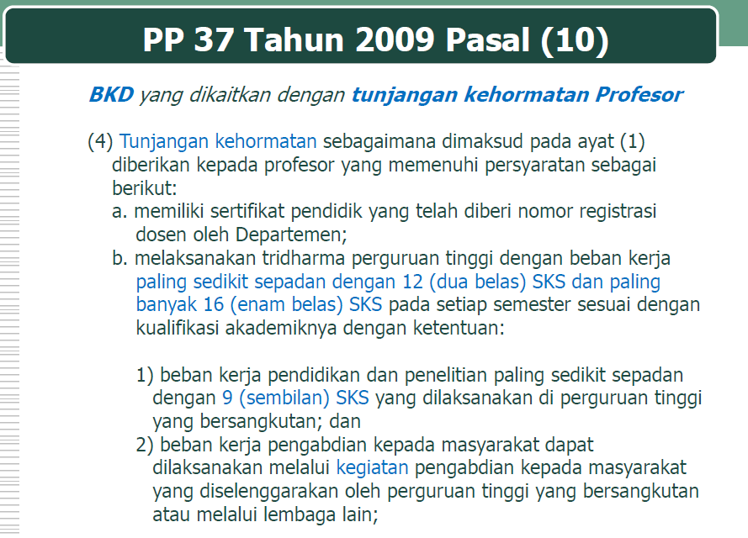

Slide 13
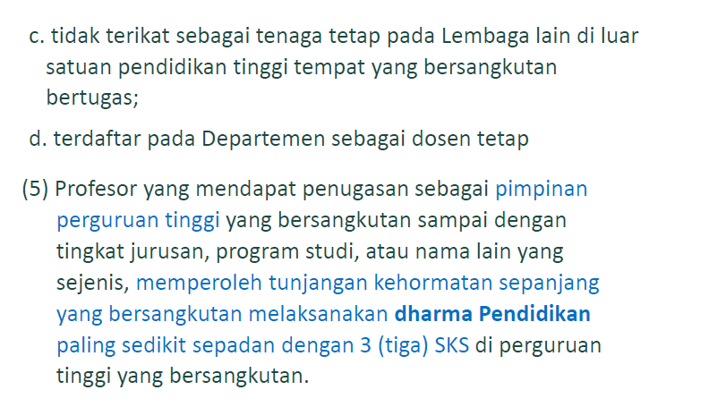

Slide 14
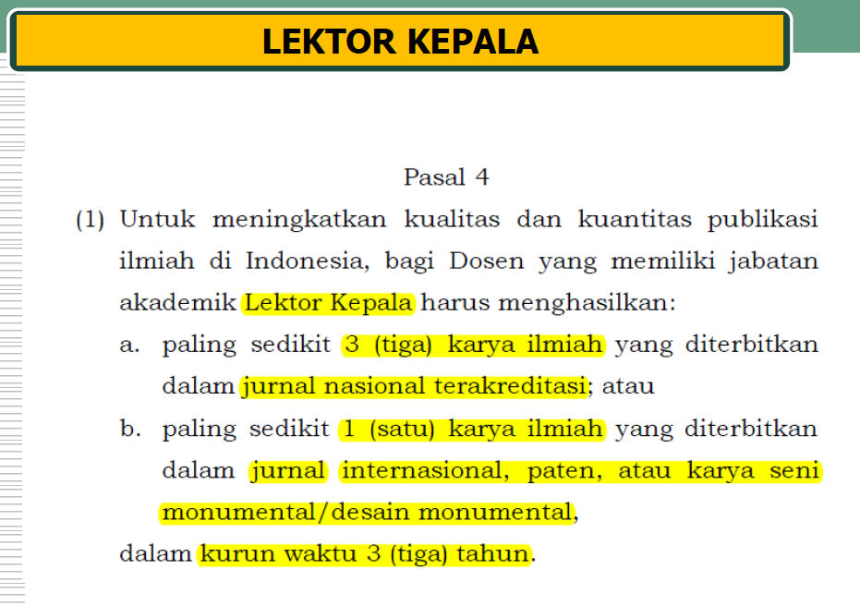

Slide 15
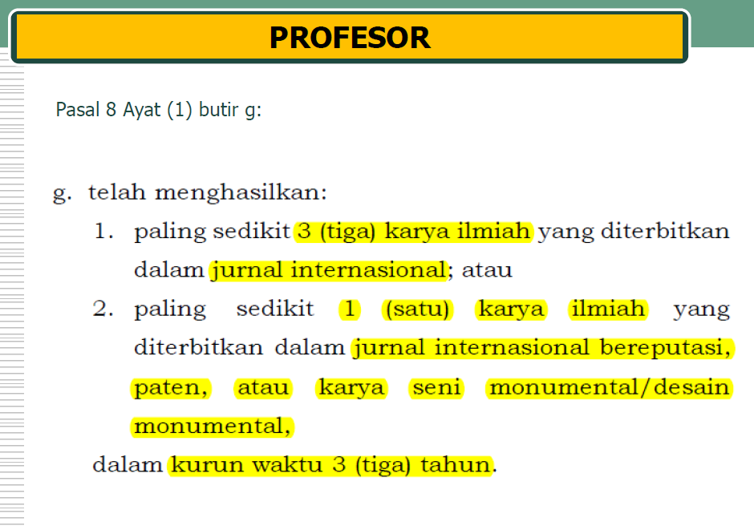

Slide 16
Bagaimana menyusun BKD-LKD
Siapkan rubrik BKD-LKD yang diberlakukan
Siapkan bukti-bukti dokumen yang harus dilampirkan (hard copy, soft copy)
Siapkan program BKD-LKD yang ditentukan
Rubrik BKD-LKD, program BKD-LKD, pembagian asesor, dapat di download dari web kp2ma.uajy.ac.id (bagian download area) atau intranet arsip kp2ma.

